Slide 1
Масти лошадей!!
Презентацию создала
учитель начальных классов
Давыдова Елена Трофимовна.

Slide 2
Масть - один из главных опознавательных признаков лошадей. Масть является наследственным признаком и определяется цветом покровных волос головы, шеи, корпуса, конечностей, а также щёток, гривы и хвоста. Основными мастями лошадей издавна признаны вороная, гнедая, рыжая и серая. Комбинации этих мастей и их оттенков образуют другие масти.

Slide 3
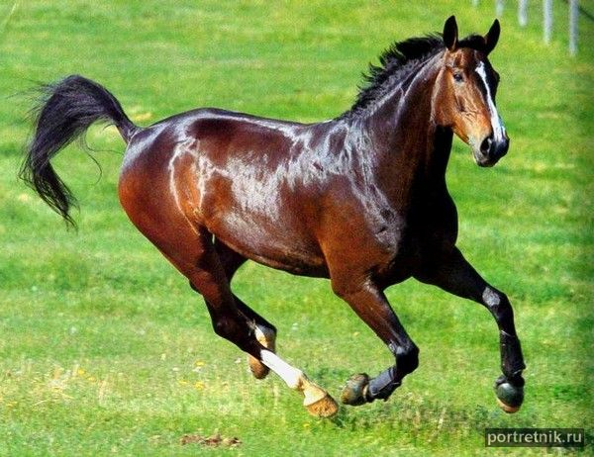

Slide 4
Внешний вид лошади.

Slide 5
Вороная масть . Черная окраска всего туловища, головы, конечностей, гривы и хвоста.

Slide 6
Гнедая масть. Туловище, голова и верхняя часть конечностей коричневые различных оттенков; конечности от скакательного и запястного суставов и ниже черные, но у молодых лошадей (по крайней мере до 3-х лет) может сохраняться коричневая шерсть. Грива и хвост всегда черные.

Slide 7
Золотистая масть . Желтовато-коричневая с золотистым отливом шерсть.

Slide 8
Буланая масть. Жёлтая или песочная различных оттенков черного волоса окраска туловища, головы и верхней части конечностей; грива и хвост черные.

Slide 9
Рыжая масть Рыжая множества различных оттенков более или менее равномерная окраска всего туловища, головы, конечностей, гривы, хвоста и щеток . Грива и хвост могут состоять из смеси волос различных оттенков рыжего.

Slide 10
Каурая масть. Светло-рыжий (блеклый) окрас туловища, головы; ремень темно-рыжий. Грива и хвост, как правило, темнее туловища, состоят из рыжих, бурых и светлых прядей.

Slide 11
Саврасая. Основной тон туловища и головы - коричневый разных оттенков. Конечности темные, серо-коричневые или черные; ремень темный или черный. Грива и хвост состоят из смеси черных, бурых и светлых прядей.

Slide 12
Серая в яблоках. Темная и светлая шерсть располагается неоднородно, образуя характерный узор. У темно-серых лошадей яблоки располагаются в основном на средней и нижней частях груди, ребер; у серых - по всему телу; у светло-серых - на задней части тела. Чем светлее лошадь, тем менее контрастно выглядит узор.

Slide 13
Лошади, лошадки, лошадята и лошадёнки... Разве можно остаться равнодушными, глядя на эти удивительные создания природы, неповторимые в своей красоте, грации и скромном величии... Тихие и безропотные спутники человеческой жизни, в глазах которых светится вселенская мудрость и доброта. Сотни и тысячи лет, зимой и летом, ночью и днём, они молчаливо и преданно служат человеку, терпеливо идя по знойным и холодным дорогам, грустным и бесконечным, как горе людское... В чём предназначение лошадей? Для чего они на земле? Никто не даст ответ на этот вопрос. Постараемся же любить и уважать их так, как достойны того эти большие создания.

